Slide 1


Slide 2
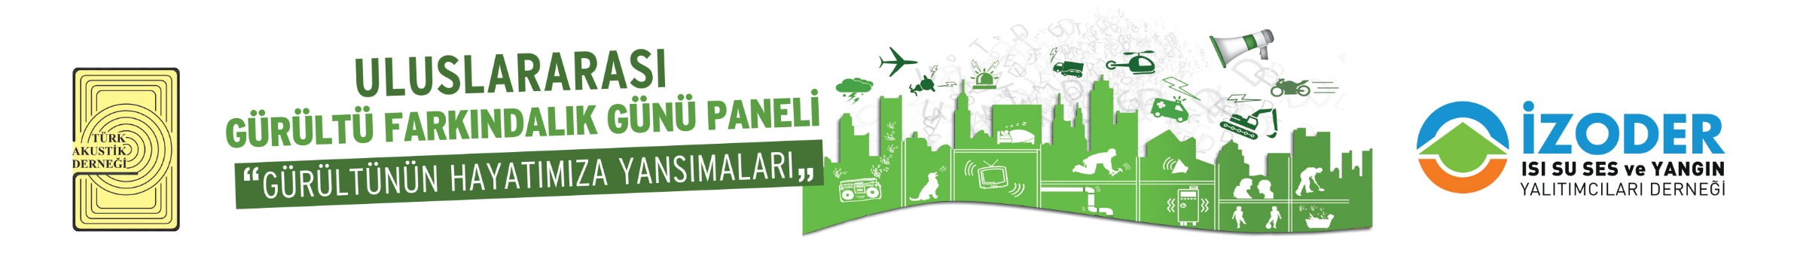
Galip SAYIL
BASF Türk Sürdürülebilirlik Çözümleri Direktörü

Slide 3
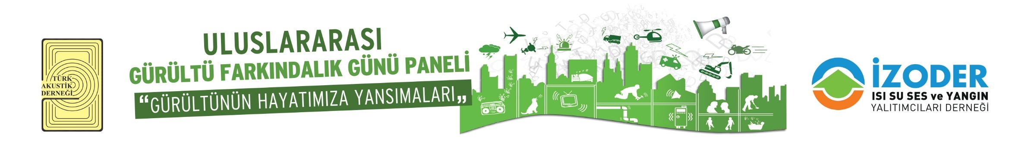
Ses ve Gürültü
Ses ve gürültü. Göremeyiz ama her yerde var.
Çalışma ortamlarımıza, okullara ve gece yatak odalarımıza kadar her yere sızabiliyor.
Onu yönetmek zor ve düzene sokmak hüner gerektiriyor.
Sağlık ve Konfor
Ve şehirleşme arttıkça, insanların sayısı mekanlarda daha da yoğunlaştıkça, bu daha büyük bir sorun oluşturuyor. İnsan sağlığına ve yaşam konforuna yönelik ciddi tehlike arz ediyor.

Slide 4
Bilgimizi Test Edelim : Gürültünün sağlığa etkileri hakkında ne kadar bilgi sahibiyiz ?
1. İşitme kaybının en önemli nedeni ? : A: Kalıtımsal B: Enfeksiyon C: Çalışma Ortamı
Doğru! C: Çalışma Ortamı
Prolonged exposure to noise during a typical working day leads to hearing loss. Strides have been made in recent years to set workplace safety standards. However, a recent study from the World Health Organization (WHO) found that nearly 50% of teenagers and young adults, aged 12-35, are exposed to unsafe levels of sound from personal audio devices.
2. Doğru – Yanlış ? : Gürültünün çocuklarda bilişsel (idrak, kavrama) etkisi yoktur.
Yanlış!
Cognitive development in children is diminished when homes or schools are noisy. Naturally, that affects language and reading skills, and ultimately behavioral development.
3. Sesin tehlikeli olmaya başladığı seviye ve süre ? : A: 85 dB - 8 saat süreyle B: 65 dB - 4 saat süreyle C: 75 dB - 5 dakika süreyle
Doğru! A : 85 dB - 8 saat süreyle
Source: Noise Pollution: A Modern Plague, Lisa Goines, RN; Louis Hagler, MD

Slide 5
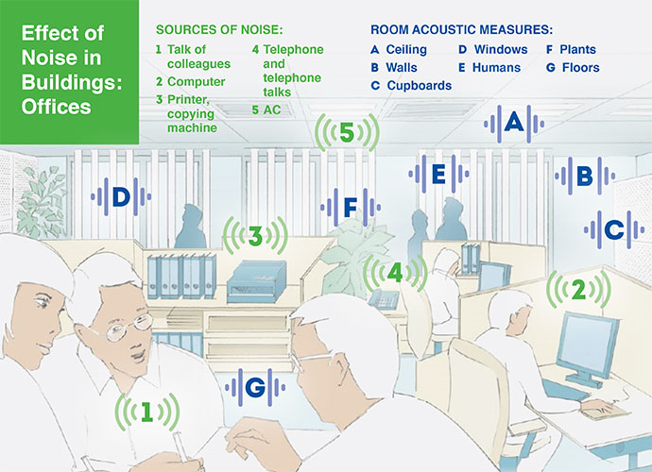
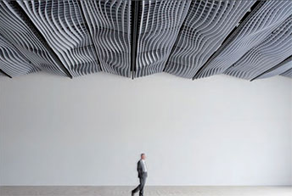
Ses Yalıtımının ABC’leri / The ABCs of sound dampening
AEmme / Absorb (kumaş kaplamalar - perdeler, halılar, tavan kaplamaları vs.)
Engelleme / Block (paneller, duvarlar, zeminler, tavanlar ve yerleşim düzeni) C
Örtbas etmek / Cover-up (sesi maskeleme-örtme)
Basotect® Acoustic Sound Insulation
Ceiling : Since the ceiling is usually the largest open space in an office, it absorbs the most sound energy. Lining the ceiling with sound absorbing material will mitigate noise. In larger conference rooms, on the other hand, it may be beneficial that the ceiling is not fully lined to ensure speech intelligibility over greater distances.
Walls : Walls are generally sound hard. If necessary, it is useful to either completely or partially cover walls with acoustically effective materials, or sound-absorbing wall elements.
Cabinets :Cabinet surfaces without special acoustic features reflect sound. Acoustical designed cabinet surfaces—for example, doors—can have a high degree of sound absorption.
People: The human body acts as an absorber. It absorbs about as much sound energy as 0.5 m² highly absorbent material.

Slide 6
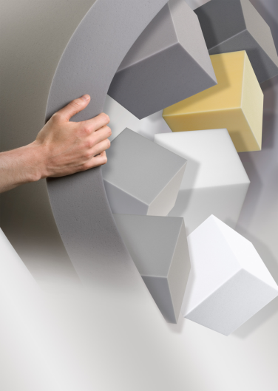

Kulakların sağlığı için;
BASF ürünü olan Basotect ile akustik çözümler

Slide 7

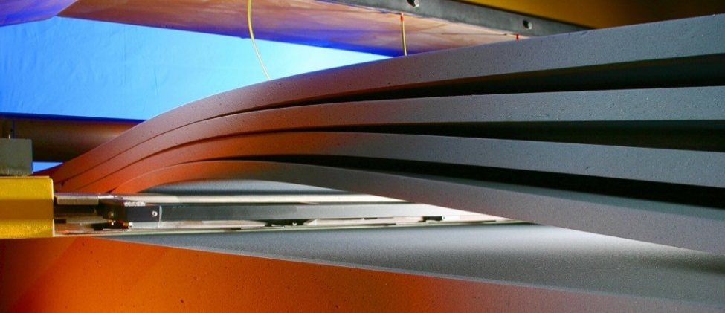
Yapı sektöründe Basotect®
  Mükemmel akustik ses yutumu
  Yangın sınıfı
  - DIN 4102-1’e göre B1
  - EN13501-1’e göre B(C), s1, d0
  AgBB-Scheme’e göre çevreye ve sağlığa dost, mineral yün içermeyen
  Ökotex ile sertifikalı, düşük emisyon
  Kolay montaj;
  Form, renk, baskı açısından benzersiz çeşitlilik; kumaş, non woven ve keçe ile laminasyon özelliği
  Renk ve boyut stabilitesi, yaşlanmaya ve bozunmaya karşı yüksek direnç

Slide 8
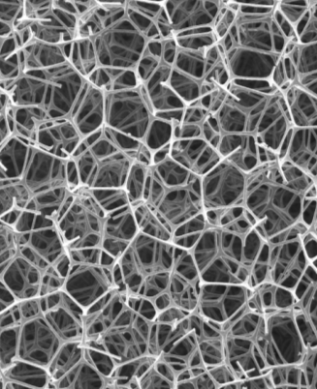
Basotect…
… açık hücre melamin reçine köpüğüdür. Bu nedenle ses yutumu yüksektir
… Alev geciktirici kullanmadan DIN 4102 ye göre B1 yangın sınıfı, EN13501 e göre
B s1 d0
… 99 % oranında hava içerdiği için çok hafif (yogunluk 9 kg/m3)
… esnek ama boyutsal kararlılığı yüksek

Slide 9
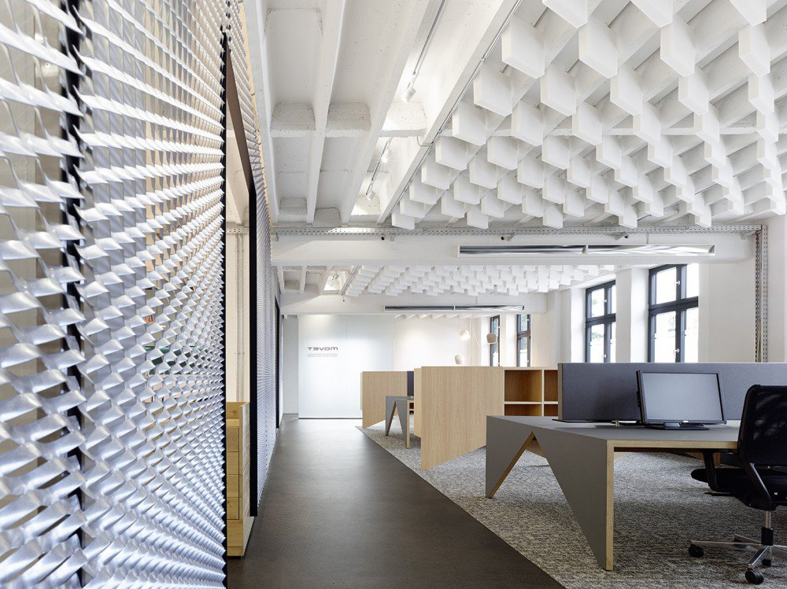
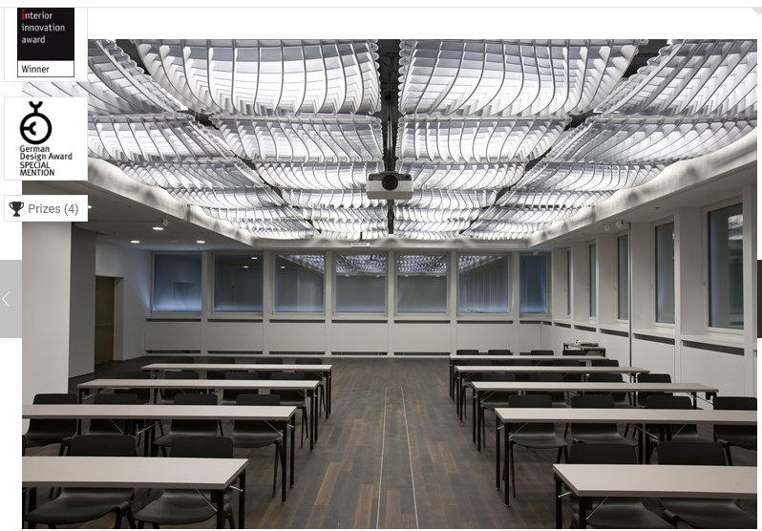
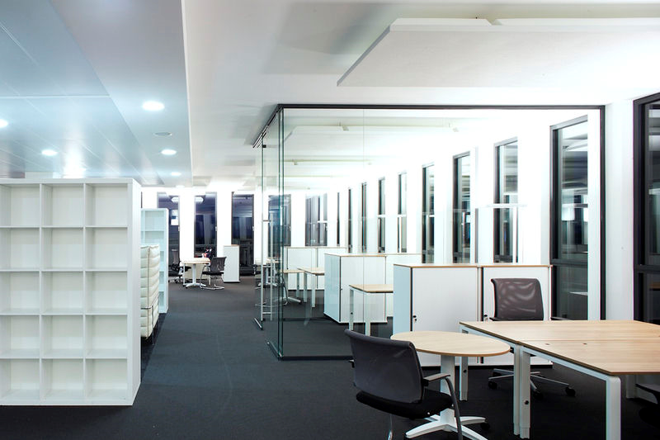
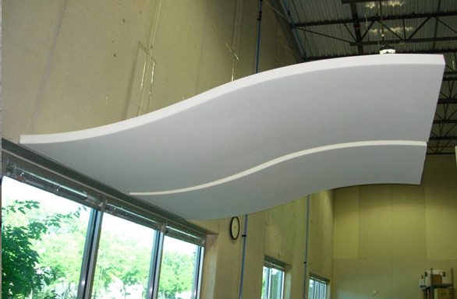
…akustik tavan panel çözümleri
WAVE Design Acoustic Absorber
Visaton
Recticel
Recticel

Slide 10
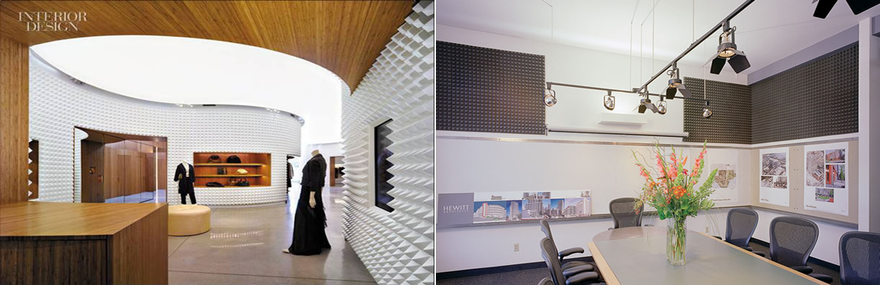
…akustik duvar panel çözümleri
Recticel
Recticel

Slide 11
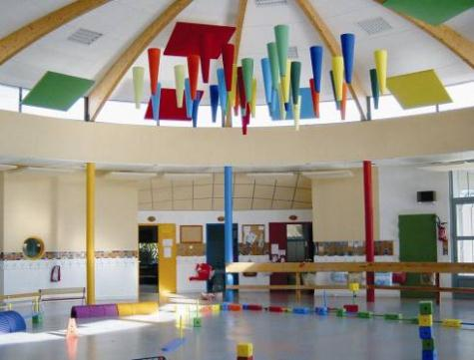
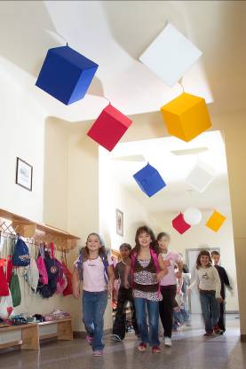
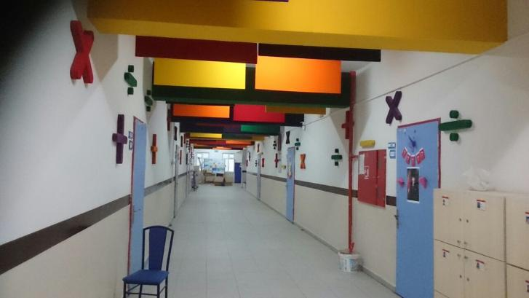
… böylece öğretmenler, eğitimciler ve çocuklar oynayıp, konsantre olabilirler
Foto: Texaa
Foto: Eurofoam GmbH, audiotec

Slide 12
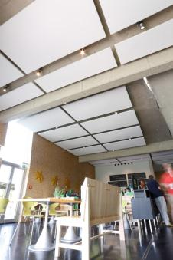
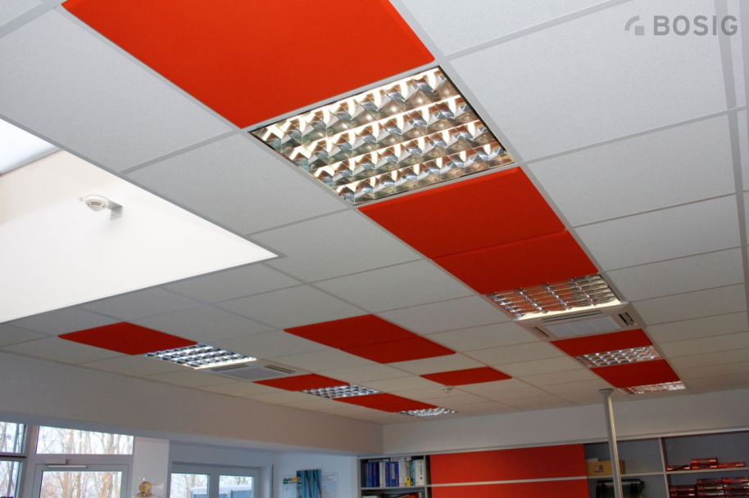
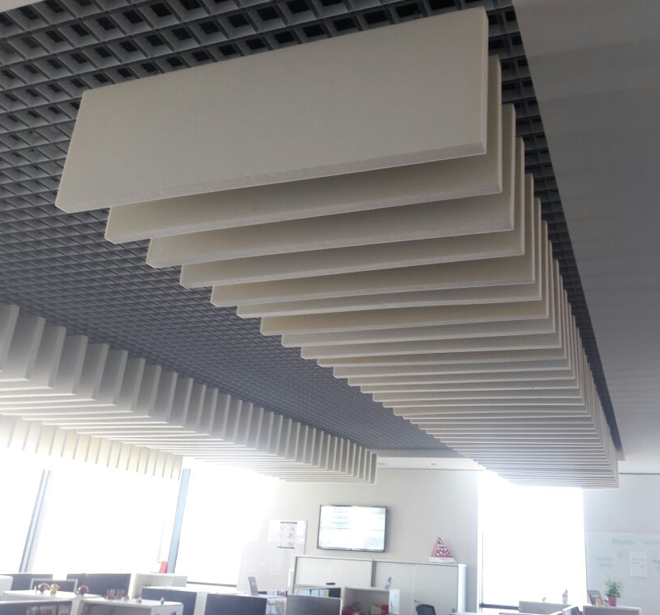
…rahatsız olmadan çalışabilirsiniz

Slide 13
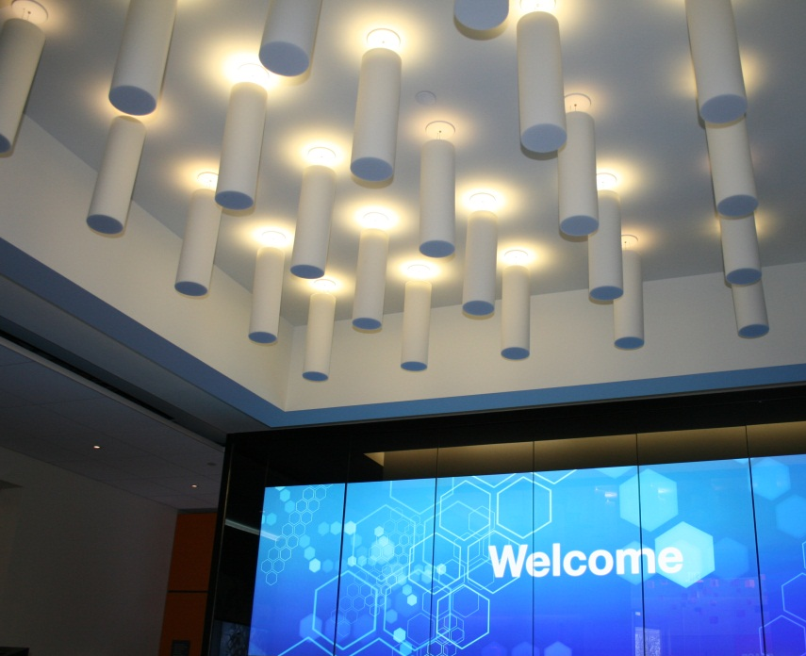
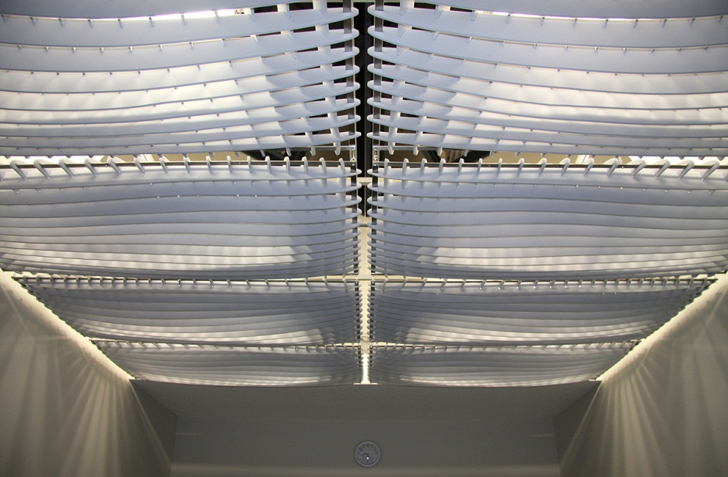
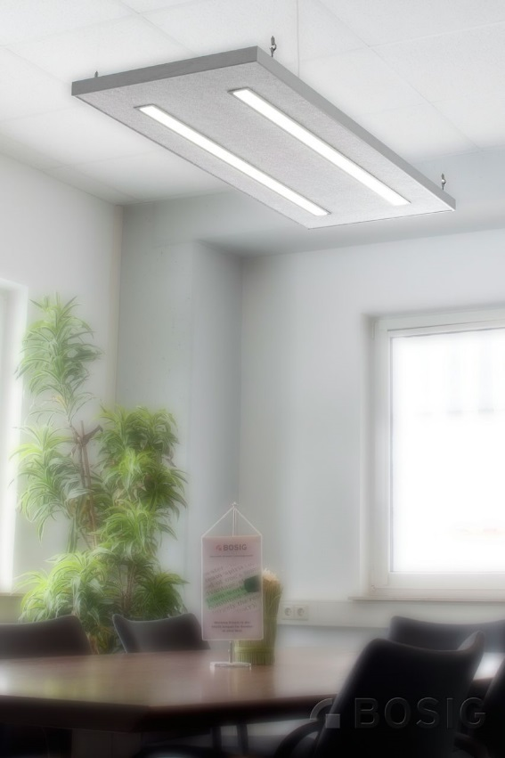
Hafif, havadar ve sessiz –
Basotect ile dizayn

Slide 14
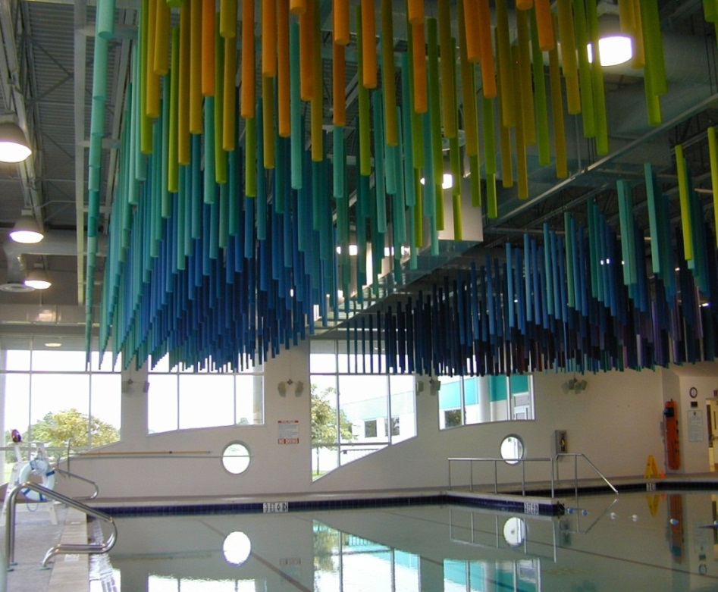
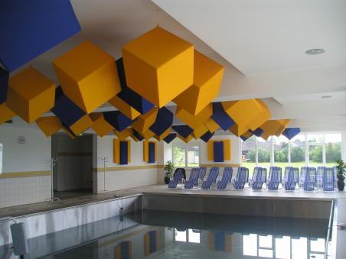
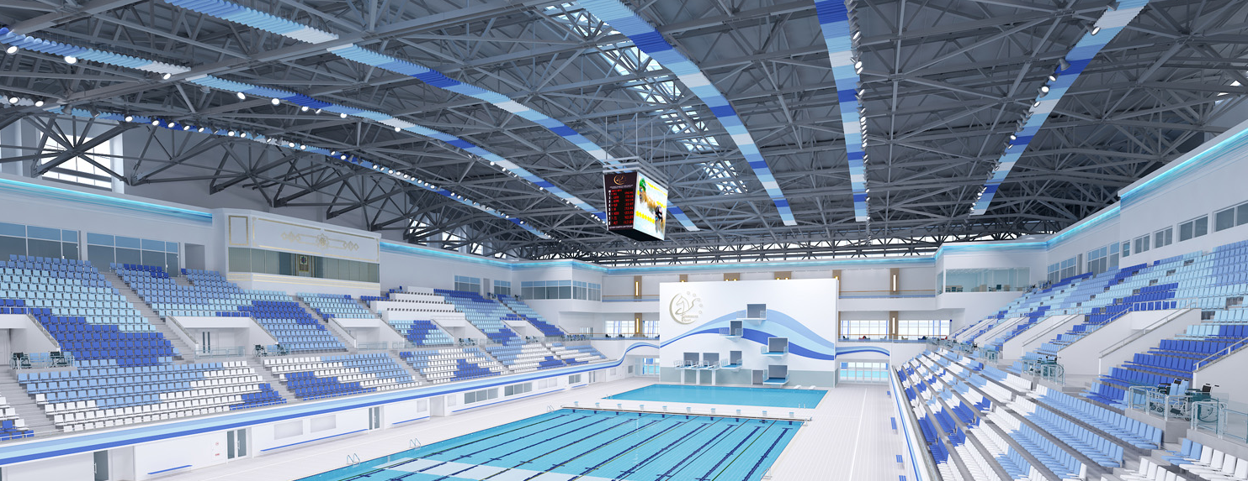
…sporcuların performanslarının gürültüde boğulmadığı ortamlar sağlar

Slide 15
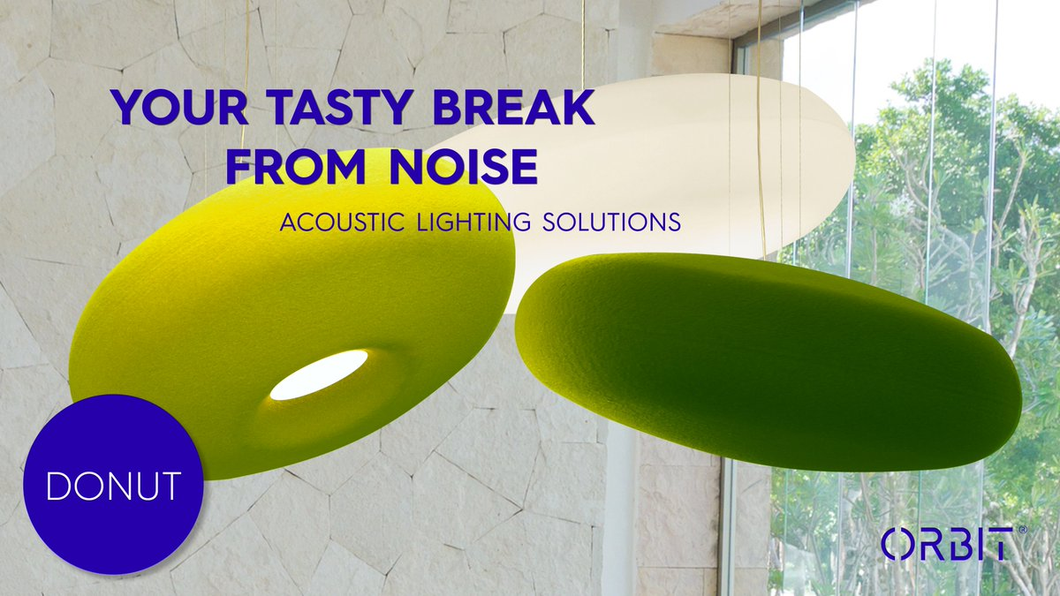
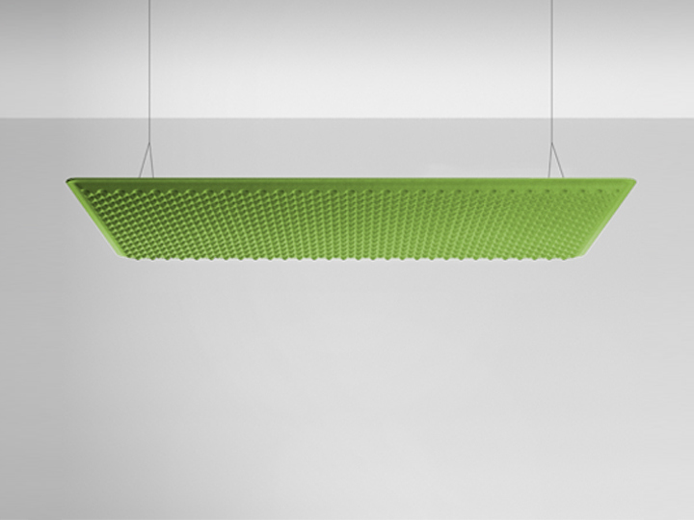

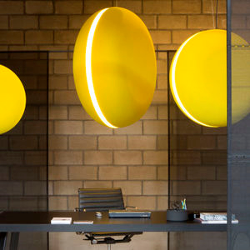
…akustik aydınlatma çözümleri
Orbit
Orbit
TEKNOFOAM

Slide 16
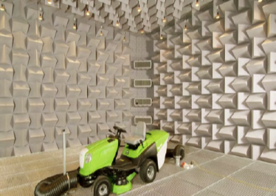
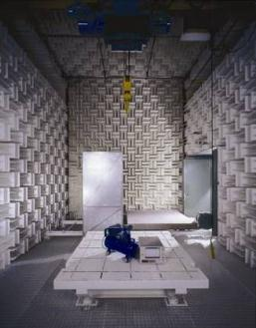
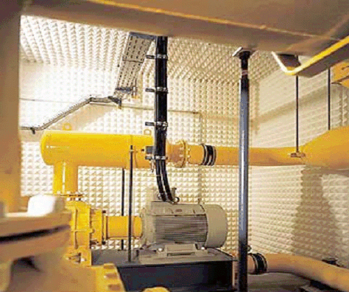
…bazen hiçbirşey
duymazsınız

Slide 17
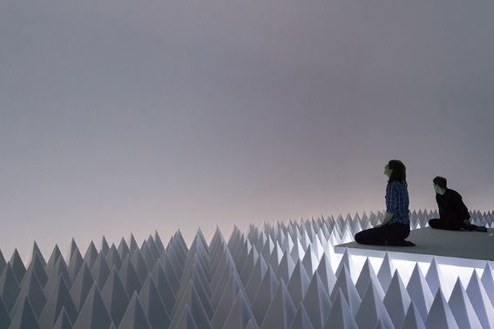
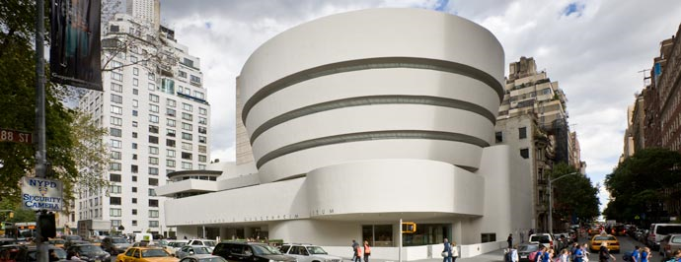
… sanat ve yaratıcılık için
American artist Doug Wheeler has opened PSAD Synthetic Desert III, an immersive installation, at the Solomon R. Guggenheim Museum in New York. A veteran of the Light and Space movement of the early 1960’s, Wheeler conceived Synthetic Desert as an anaechoic chamber that creates near-silent conditions.
Syntehetic Dessert in Gugennheim Museum in New York

Slide 18
Teşekkürler
http://www.construction.basf.us/features/view/sound-and-noise

